Slide 1
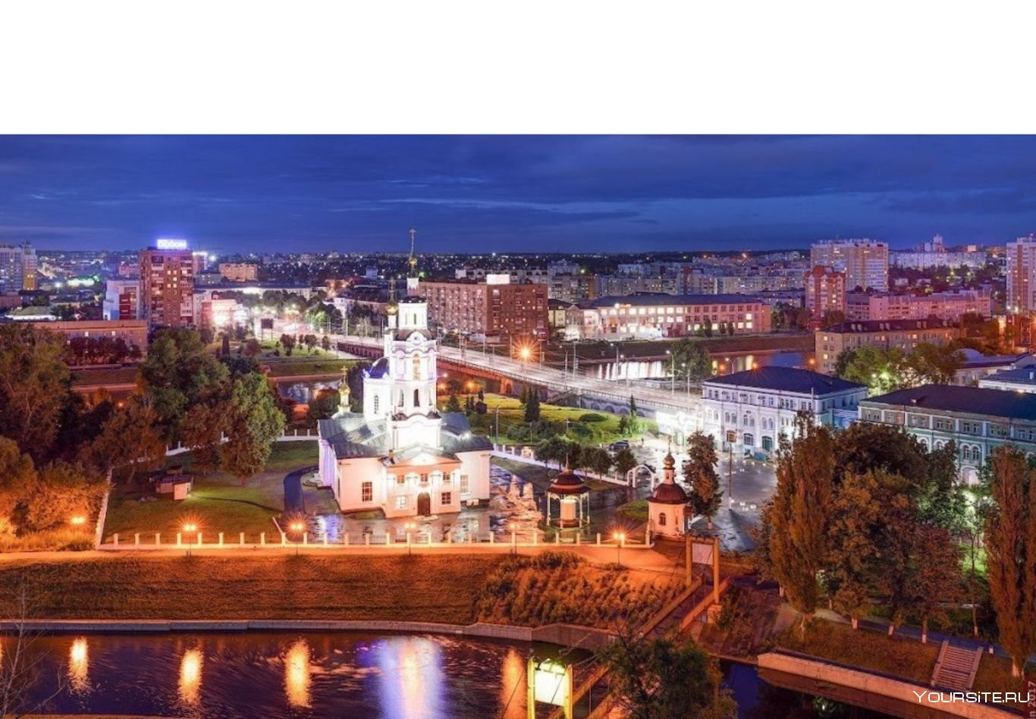
Орловская область
ДЕПАРТАМЕНТ ОБРАЗОВАНИЯ ОРЛОВСКОЙ ОБЛАСТИ
БУ ОО ДПО «ИНСТИТУТ РАЗВИТИЯ ОБРАЗОВАНИЯ»
СОВРЕМЕННАЯ ПРОФОРИЕНТАЦИЯ:
СИНТЕЗ ВОСПИТАНИЯ
И САМООПРЕДЕЛЕНИЯ
Формирование региональной модели проекта Агроклассы на примере Орловской области
«Августовское» совещание
работников образования
Орловской области в 2024 году
Евдокимова Оксана Валерьевна
Проректор по УиМР
Орловский государственный аграрный университет имени Н.В. Парахина

Slide 2
Участники регионального проекта Агросклассы

Slide 3
Цель проекта – Реализация проекта Агроклассы как эффективного механизма развития сельских территорий

Slide 4
Образовательная экосистема проекта

Slide 5
Дорожная карта проекта Агроклассы

Slide 6
Ключевые результаты реализации проекта
Участник | Показатель
Школьники | Агро пробы
 | Олимпиады ведомственные (предметные)
 | Подключение к инновационным платформам «Я в Агро»
Университет | Мастер-классы, тренинги, профпробы, агроэкспедиции, агроквесты
СПО | Положения конкурсов «Лучший по профессии», «Профессионалы», «Полевые бригады», пр.
Детские сады | Развивающие программы аграрной направленности
РСХБ | Расширение социальных связей с участниками проекта
 | Участие в публичных мероприятиях проекта
 | Стипендиальные программы успешным обучающимся
Учителя | Трансляция лучших практик и обобщение опыта работы
 | Программы методического обеспечения
 | РПД дополнительного образования
 | Тематический план Проектной деятельности
Регион | Укрепление межведомственного взаимодействия: детский сад, школа, СПО, ВУЗ

Slide 7
Наши контакты
302019, г. Орёл,
Ул. Генерала Родина, 69
+7 (4862) 76-15-17
Орловский ГАУ
в Telegram
Орловский ГАУ
в ВК

